Slide 1
前端知识点

Slide 2
1.HTML 盒模型
1. 盒模型的组成：
HTML一个盒子由 内容区(content)、填充区(padding)、边框(border)、外边距(margin)组成
2. 盒模型的类型
标准模式：一个块的总宽度 = content + padding + border + margin
怪异模式：一个块的总宽度 = content(包括了padding和border) + margin
3. 一个样式
box-sizing: border-box; 宽度计算一直到边框，对应怪异模式。
box-sizing(模式): content-box;宽度计算一直到内容，对应标准模式。

Slide 3
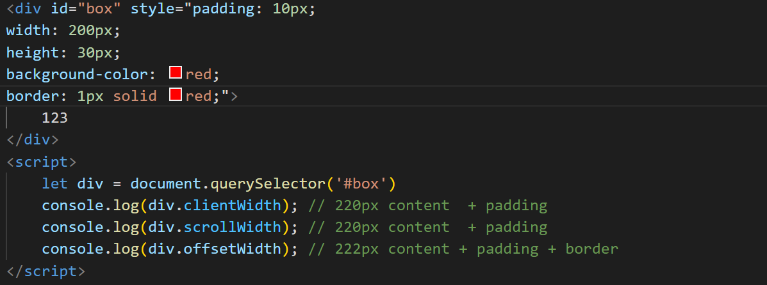
1.HTML 盒模型
如果要通过JS的方式，且是scroll offset client三大家族获取盒子宽度，记得如下区别哈
1.offsetWidth包括内容 padding 和 边框
2.scrollWidth和clientWidth只包括内容和padding

